Slide 1
МБОУ «Красноярская средняя общеобразовательная школа № 2»
Урок - презентация по истории России, 10 класс
«Екатерина II: эпоха и личность»
подготовила:
Смирнова Ирина Валерьевна,
учитель истории и обществознания
МБОУ «КСОШ № 2»
с. Красный Яр Астраханской области

Slide 2
Историческая пятиминутка
( проверка изученного ранее)

Slide 3
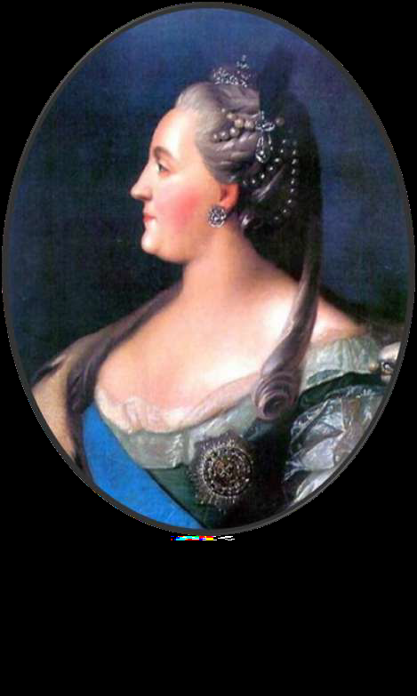
Тема урока: «Екатерина II: эпоха и личность»

Slide 4
Создание проблемной ситуации :
Две точки зрения на деятельность Екатерины II:
1.Политика Екатерины II была непоследовательной, ее замыслы и деяния нередко расходились между собой.
2.Екатерина II имела четкий план реформирования России, которому неукоснительно следовала.
Формулирование проблемы:
- Сравните две точки зрения о Екатерине II.
- Какой была политика Екатерины II?

Slide 5
Формулирование проблемы:
Какое у вас возникает противоречие?
Какой вопрос?

Slide 6
Проблемный вопрос:
Как оценить эпоху
правления Екатерины II ?

Slide 7
Версии, гипотезы по решению проблемы
-Какие у вас есть предположения, версии по решению этой проблемы?

Slide 8
Цели урока:
дать характеристику личности Екатерины II и ее роли в событиях (явлениях, процессах) данного периода истории России, продолжить отработку практических навыков учащихся при подготовке к ЕГЭ по истории

Slide 9
Актуализация знаний, планирование деятельности:
Для того, чтобы ответить на главный вопрос урока, нам предстоит составить исторический портрет.
Составление исторической характеристики является очень важной работой, так как при сдаче ЕГЭ по истории есть задание 25 ( бывшее С6) «Историческое сочинение». В нем необходимо написать об одном из периодов истории России.

Slide 10
Задание 25 ЕГЭ по истории:
Вам необходимо написать историческое сочинение об ОДНОМ из периодов истории России:
1) 1425—1505 гг.;
2) 1762—1796 гг.;
3) 1941—1943 гг.
В сочинении необходимо:
— указать не менее двух событий (явлений, процессов), относящихся к данному периоду истории;
— назвать две исторические личности, деятельность которых связана с указанными событиями (явлениям, процессами), и, используя знание исторических фактов, охарактеризовать роль этих личностей в событиях (явлениях, процессах) данного периода истории России;
— указать не менее двух причинно-следственных связей, существовавших между событиями (явлениями, процессами) в рамках данного периода истории.
Используя знание исторических фактов и (или) мнений историков, дайте одну историческую оценку значимости данного периода для истории России. В ходе изложения необходимо использовать исторические термины, понятия, относящиеся к данному периоду.

Slide 11
По составлению характеристики исторической личности можно использовать
Простой план
1. Годы жизни (правление)
2. Описание внешности, характер.
3.Основная деятельность.
4. Итоги деятельности

Slide 12
Алгоритм характеристики и оценки исторической личности:
1.Время деятельности исторической личности (примерные хронологические рамки; время правления; правители, при которых протекала деятельность).
2. Изложите основные сведения о происхождении, жизненном пути деятеля. Определите исторические условия, в которых формировались его взгляды, характер:
а) историческая обстановка;
б) ближайшее окружение;
в) путь формирования личности: основные черты характера, общественно-политические взгляды
3.Раскройте жизненные принципы, идеалы и мотивы поведения человека:
Определите, какие качества личности (интеллектуальные, нравственные, волевые) помогали или препятствовали достижению его целей, решению исторических задач.
4.Оцените средства, (способы) использованные данным деятелем для достижения поставленных целей.
5. Основные направления деятельности
6.Выявите противоречия в характере и деятельности личности.
7.Определите, каких результатов данная историческая личность достигла в своей деятельности.
8.Выразите свое отношение к нему.

Slide 13
Составление исторической характеристики
( работа по памятке, с текстами исторических источников)
- Рассмотрим 1 вопрос плана.
К I.Указание времени жизни исторического деятеля:
Задание 1. Выберите правильный(е) ответ(ы) по К I.:
  1.1.Время жизни - вторая половина XVIII в.
  1.2.Екатерина II правила с 1762-по 1796 гг.
  1.3.Екатерина II правила с 1765-по 1798 гг.
  1.4.Время жизни Екатерины II : 30-е годы - конец XVIII в.
  - Приведите аргументы своего выбора.

Slide 14
Переходим ко второму вопросу плана .
Изложите основные сведения о происхождении, жизненном пути деятеля.
Определите исторические условия, в которых формировались его взгляды, характер:
а) историческая обстановка;

Slide 15
б) ближайшее окружение;
- Вокруг Екатерины сложился кружок преданных ей людей.
Задание: Назовите представителей, вошедших в ближайшее окружение Екатерины, чем они прославились?

Slide 16
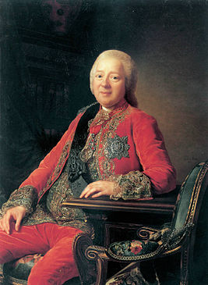

Slide 17
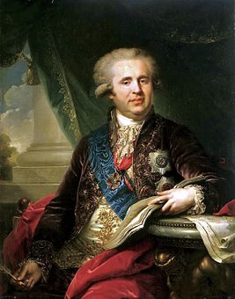

Slide 18
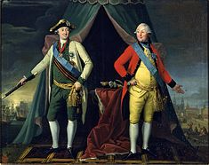

Slide 19
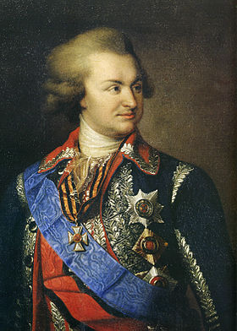

Slide 20
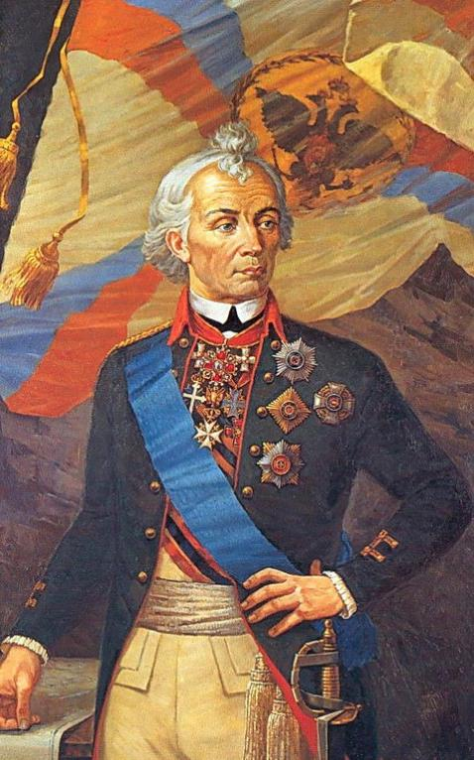

Slide 21
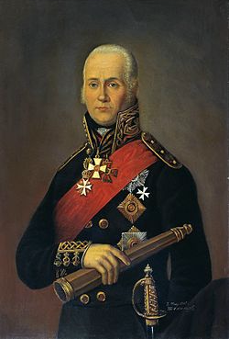

Slide 22
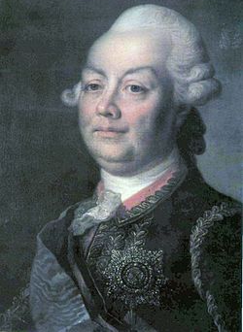

Slide 23
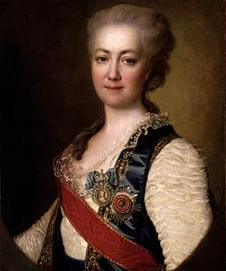

Slide 24
Екатерина II дала оценку службе некоторых из них: «Патриоты до энтузиазма, очень честные люди».
Какой вывод можно сделать по окружению Екатерины II ?

Slide 25
в) путь формирования личности: основные черты характера, общественно-политические взгляды
Задание: суждения о характере Екатерины II .
Каждая группа должна привести аргументы, доказывающие данное высказывание.

Slide 26
3.Раскройте жизненные принципы, идеалы и мотивы поведения человека:
Определите, какие качества личности (интеллектуальные, нравственные, волевые) помогали или препятствовали достижению его целей, решению исторических задач.
Подведем итоги и перечислим качества личности, которые помогали Екатерине II идти к цели:

Slide 27
Общественно-политические взгляды
Согласны ли вы с высказыванием о том, что « Екатерина II в российской истории рассматривается как
« просвещенный монарх»?
Аргументируйте свой ответ.

Slide 28
5. Основные направления деятельности
Работа с таблицей «Преобразования Екатерины II».
Задание : определите значение преобразований Екатерины II.
Работа в группах
содержание | значение
I группа – Уложенная комиссия
II группа – документ «Из Наказа Екатерины II Уложенной комиссии»
III группа. – «Золотой век» российского дворянства
IV группа – Ужесточение внутренней политики в 70 - 90- е гг.

Slide 29
6.Выявите противоречия в характере и деятельности личности.
Возвратимся к двум точкам зрения, заданным в начале урока, на деятельность Екатерины II.
Задание 24 по истории ЕГЭ ( бывшее С5). Анализ различных точек зрения и их защита
Ниже приведены две точки зрения на деятельность Екатерины II.
1. Политика Екатерины II была непоследовательной, её замыслы и деяния нередко расходились между собой.
2. Екатерина II имела четкий план реформирования России, которому неукоснительно следовала.
Укажите, какая из названных точек зрения вам представляется более предпочтительной и убедительной. Приведите не менее трех фактов, положений, которые могут служить аргументами, подтверждающих избранную вами точку зрения.
Ответ:
Ученик может выбрать одну из названных точек зрения, но при этом должен привести подтверждающие её аргументы.

Slide 30
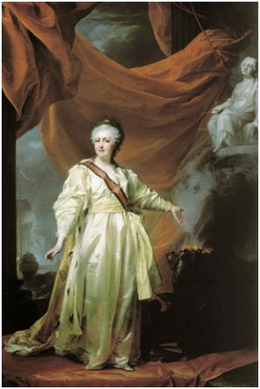
Политика Екатерины носила
противоречивый характер. Идеи
«просвещённого абсолютизма»
не находили понимания у
общества, они не привели к
улучшению жизни народа, а
напротив, в ходе
преобразований народ утратил
остатки гражданских прав, что
всё больше усиливало
крепостничество.

Slide 31
Итоги правления Екатерины II.
Английский министр при дворе Екатерины II, присутствующий на ее похоронах, сказал: «Хоронят Россию». И действительно за три с лишним десятилетия образ императрицы стал своего рода символом России, ее богатства и могущества.
-Какую роль сыграла Екатерины II в истории нашей страны?
( Каждая группа должна будет дать оценку деятельности Екатерины II, при этом:
«Современники и историки» должны будут отразить те дела императрицы, которые вызывали их восхищение или осуждение.
«Потомки» должны вынести свое суждение, но постараться определить, в чем актуальность этой темы потомков, живущих в XXI веке.

Slide 32
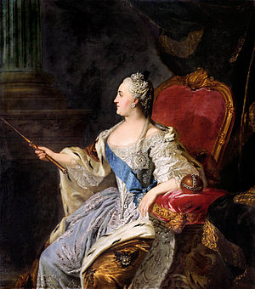
Слова Г.Р. Державина, которые в полной мере относятся к Екатерине Великой и являются значимыми для русского человека во все времена
« А слава тех не умирает, кто за Отечество умрет».

Slide 33
Домашнее задание:
Написать историческое сочинение по памятке

